Slide 1

现代密码学
计算机科学与技术学院
刘泽超

Slide 2
第七讲
公钥密码体制

Slide 3






本讲主要内容
公钥密码体制的简介
背包问题
RSA算法
ElGamal算法
ECC算法
IBE算法

Slide 4





回顾
保密通信进入计算机网络时代，传统密码体制逐渐暴露其 固有的弱点，当时主要体现密钥管理。
1976年W．Diffie和Hellman 在《密码学的新方向》中首次 提出了公钥密码算法的思想。
1978年后Rivest，Shamir和Adleman提出的RSA算法体现了 公钥算法的思想，并具有实用性。
公钥密码体制是现代密码学的一个标志，到目前为止，是 密码学史上最大也是唯一真正的革命。
公钥密码引起密码界高度关注，并得到迅速的发展，尤其 在信息安全的应用中涉及公钥密码技术。

Slide 5
引言
在公钥密码体制以前的整个密码学发展史中，所有的密码 算法，包括原始手工计算的、由机械设备实现的以及由计算机 实现的，都是基于代换和置换这两个基本方法，建立在位(字 符)方式的操作上。
而公钥密码体制则为密码学的发展提供了新的理论和技术 思想，一方面公钥密码算法是建立在数学函数基础上的，而不 是建立在位(字符)方式的操作上的；另一方面公钥密码算法是 以非对称的形式使用两个密钥，两个密钥的使用对密钥分配、 认证等都有着深刻的意义。可以说，公钥密码体制的出现在密 码学发展史上是一次质的飞跃。

Slide 6



对称密码体制的缺陷
通信双方要进行加密通信，需要通 过秘密的安全信道协商加密密钥， 而这种安全信道在实际中很难实现。
密钥分配问题
在有n个用户的通信网络中，每个用户要想和其它n-1 个用户进行通信，必须使用n-1个密钥，而系统中的 总密钥量将达到n(n-1)/2。当n较大时，这样大的密钥 量，在产生、保存、传递、使用和销毁等各个环节中 都会变得很复杂，存在着安全隐患。
密钥管理问题
数字签名问题
对称密码体制中通信双方拥有同样的密钥， 所以接收方可以伪造签名，发送方也可以 否认发送过某消息，难于解决陌生人之间 的身份认证和交易信息认证的问题。

Slide 7
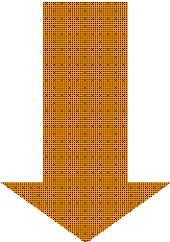
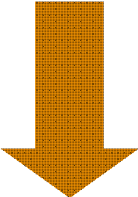
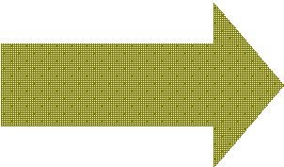

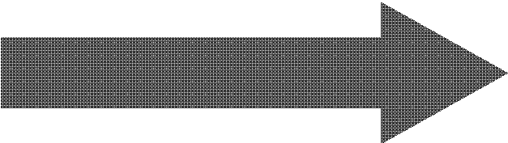

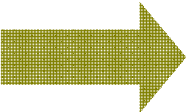
加解密模型
发送方A查找接收方B的公钥。
A采用公钥加密算法以B的公钥作为加密密钥对明文加密。
A通过不安全信道将密文发送给B。
B收到密文后使用自己的私钥对密文解密还原出明文。
B的公钥
B的私钥
不安全信道
接收方
B
发送方
A
加密算法
密 文
解密算法 明 文
明 文

Slide 8
基本原理(陷门单向函数)
正向计算容易。即如果知道密钥 P 和消息M，容易计
k
算 C= f_{p} (M) 。
k
在不知道密钥S 的情况下，反向计算不可行。即如果只
k
知道加密后的消息C而不知道密钥 S _{k} ，则计算不可
^{行} M = f ⁻¹(C) 。
在知道密钥S 的情况下，反向计算容易。即如果同时知
k
道加密消息C和密钥 S ，则计算 M = f ⁻¹ (C) 是容易的。这
k
里的密钥 ^{S}k 相当于陷门，它和P
k
S_{k}
配对使用。

Slide 9
公钥密码算法应满足的要求
接收方B产生密钥对（公钥PK_{B}和私钥SK_{B}）在计算上是容易
的。
发送方A用接收方的公钥对消息m加密以产生密文c，即
c = E_{pk} (m) 在计算上是容易的。
B
接收方B用自己的私钥对c解密，即m = D_{sk} (c) 在计算上是容
B
易的。
攻击方由B的公钥PK_{B}求私钥SK_{B}在计算上是不可行的。
攻击方由密文c和B的公钥PK_{B}恢复明文m或求私钥SK_{B} (选择
明文攻击)在计算上是不可行的。

Slide 10
公钥密码算法思考的主要问题
私钥和公钥是如何生成的，它们之间有着怎样的关系；
安全的密钥长度是多少；
公钥密码体制的安全性依赖的数学难题是什么；
如何实现加密算法(公钥加密)，以及解密算法(私钥解密)，
反之亦然（数字签名）；
现在这种公钥密码体制的安全分析。

Slide 11




常用算法
背包问题（NP问题）。
背包算法
基于大整数素因子分解问题。
RSA
基于有限域乘法群上的离散对数问题。
ElGamal
椭圆曲线上的离散对数问题。
ECC
基于身份、属性的密码体制
IBE、ABE

Slide 12
背包问题
已知一长度 b 的背包以及长度分别为 a₁,a₂,… ,a_{n} 的 n个物品。假定这些物品的半径和背包相同，若从这 n个物品 中选出若干物品使得恰好装满这个背包。
公式化的描述为：给定一个正整数集A={a₁,a₂,…,a_{n}}，已 知b是A的某子集中元素的和。问题是，找到一个n元的0 、1
向量X=(x₁,x₂,…,x_{n})使得：
∑ ª i ^{x} i
这是一个NP问题。
n
= b
i =1
其中a₁, a₂, … , a_{n}和 b 都是正整数。

Slide 13
超递增序列
如果序列 a₁, a₂, … , a_{n}
a_{i} > ∑ a _{j} (i = 2,3,..., n)
满足条件：
i −1
j =1
则称该序列为超递增序列。
例如： {1，2，4，8， … ，2^{n} }
{1，3，6，13，27，52， …} 而 {1，3，4，9，15，25} 不是。
如果序列为超递增序列，则背包问题则是P类问题。

Slide 14
MH背包密码的基本思想
利用实际上存在两类不同的背包问题，一类在线性时间 内可解(超递增背包问题)，而另一类不能(普通背包问题)。 易解的背包问题可以转化成难解的背包问题。公钥使用难解 的背包问题，它可很容易地被用来加密明文但不能用来解密 密文。私钥使用易解的背包问题，它给出一个解密的简单方 法。不知道私钥的人要破解密文就不得不解一个难解的背包 问题。
将消息编码为背包问题的解。明文分组长度等于堆中物 品个数，密文是计算得到的和值。

Slide 15
公私钥对的生成
公 开 的 背 包 序 列 a₁,a₂,…,a_{n} 是 由 超 递 增 序 列
b₁,b₂,…,b_{n} 进行以下变换得到的。
n
选取素数p和u,且
p > ∑ b _{i}
，1 ≤ u ≤ p − 1 。
i = 1
利用已知u并根据uv=1 (mod p) ，可求得v。
下面作变换称为默克尔-赫尔曼(Merkle-Hellman)变换： a_{k}≡ub_{k}（mod p），k=1,2,…,n
非超递增序列{a_{i}}和p作为公钥；
超递增序列{b_{i}}和v作为私钥；

Slide 16
加解密的实现过程
消息m=m₁m₂…m_{n} 是n位0，1 二进制串
加密过程：
c=a₁m₁ + a₂m₂ +… + a_{n}m_{n}
c 是消息 m 的密文
解密过程：
利用超递增序列{ b_{i} }求 vc 的解，可得消息m。
(这是因为 vc =va₁m₁ + va₂m₂ + … +v a_{n}m_{n}
= b₁m₁ + b₂m₂ + … + b_{n}m_{n} )
uv≡1 (mod p) a_{k}≡u b_{k} (mod p) b_{k}≡va_{k} (mod p) (k=1,…,n)

Slide 17
举例说明（公私钥对生成）
{1,3,7,13,26,65,119,267}是超递增序列，是私有密钥。 1+3+7+13+26+65+119+267=501
取p=523 和u=467，可得v=28。
通过 uv=13076≡1 mod 523 可验证。然后，计算：
a₁=467*1≡467 mod 523
a₃=467*7≡131 mod 523
a₅=467*26≡113 mod 523
a₇=467*119≡135 mod 523
a₂=467*3≡355 mod 523
a₄=467*13≡318 mod 523
a₆=467*65≡21 mod 523
a₈=467*267≡215 mod 523
{467,355,131,318,113,21,135,215}是背包序列，是公开密钥。

Slide 18
举例说明（加解密）
设明文m=10101100 加密过程：
a₁+a₃+a₅+a₆=467+131+113+21=732（密文）
解密过程：
接收方收到密文732后，乘以v=28，再取模523，即得： 732*28=20496=99 mod 532
解 超 递 增 序 列 背 包 问 题 ： m₁+3m₂+7m₃+13m₄+26m₅+65m₆+119m₇+267m₈=99
m₁=m₃=m₅=m₆=1, m₂=m₄=m₇=m₈=0 即得明文10101100

Slide 19


安全性分析
背包问题是NP问题，至今还没有有效的求解方法。若对 2^{n} 种 所有可能进行穷举搜索， 当n很大时在实际上是不可能的。 以 n=100 为例：2¹⁰⁰=1.27*10³⁰
以每秒搜索10⁷种方案的超高速电子计算机进行穷举，一 年只能完成3.2*10¹⁴次，所以共要：
1.27*10³⁰ / 3.2*10¹⁴ = 4*10¹⁵ 年
事实上，默克尔-赫尔曼变换将超递增序列的特性隐蔽性不够，已被证明大多数基于背包问题的公钥密码是不安全的，现很少在使用，但它的思想是值得借鉴的。

Slide 20
背包密码小结
背包密码算法是第一个公开密钥算法，但大多数不适合数字 签名。
背包算法的安全性源于背包问题，它是一个NP问题(随着背 包中物品数目的增多而计算量呈指数增长)。尽管这个算法 是不安全的，但由于它证明了如何将NP问题用于公钥密码体 制，是值得研究的。
自从MH方案被破译后，又有许多其他的背包变型被提出，但 这些背包中的大多数都被用同样的密码分析方法攻破，少数 则采用更高级的分析方法，虽然有极个别的背包变型还没有 破解，但人们已不再信赖它们了。

Slide 21
RSA公钥密码的简介
在Diffie和Hellman提出公钥密码体制的设想后两年，
先后有Merkle和Hellman提出了MH背包公钥密码，Rivest、 Shamir、Adleman联合提出的简称为RSA公钥密码系统。RSA 虽稍后于MH背包公钥系统，但它到目前为止应用最广的一种 公钥密码。RSA的理论基础是数论的欧拉定理，它的安全性 依赖于大整数的素因子分解的困难性。

Slide 22
欧拉函数
给定一个正整数 n ，用 ϕ(n) 表示比 n 小但与 n 互 为素数的正整数的个数，也称ϕ(n) 为欧拉函数。
ϕ (n) = r
a₁ −1
(r₁ − 1)r₂
a −1
(r − 1)☹ r ^{an −1} (r − 1)
2 n n
。
1
2
其 中 n = r ^{a1} r ^{a 2} ☹ r
1 2 n
a_{n}
例如：24 = 2³*3，φ(24)= 2³⁻¹(2-1)*3¹⁻¹(3-1)=8
{1,5,7,11,13,17,19,23}
35=5*7， φ(35)=(5-1)(7-1)=24
{1,2,3,4,6,8,9,11,12,13,16,17,18,19,22,23,
24,26,27,29,31,32,33,34}

Slide 23
欧拉定理
若整数 a 和 n 互素，则a^{φ(n)} ≡ 1 (mod n)
证明：设φ(n)=k。又设r₁,r₂,…,r_{k}是小于n并与n互素的数， 且由于a是与n互素的数，则ar₁,ar₂,…,ar_{k}也和n互素且两两 不同。
若：ar_{i}≡ar_{j} (mod n)
则根据数论定理，因a与n互素，所以存在ã满足： ãa≡1 (mod n)
ãar_{i}≡ãar_{j} (mod n)
即：r_{i}≡r_{j} (mod n) （与假定矛盾） 所以，{r₁,r₂,…,r_{k}}={ar₁,ar₂,…,ar_{k}}
所以，等式a^{k}r₁r₂…r_{k} (mod n)≡r₁r₂…r_{k} (mod n)成立。
但r₁,r₂,…,r_{k}和n互素，故 a^{k}≡1 (mod n)

Slide 24
举例说明
计算2¹⁰⁰⁰⁰⁰⁰ mod 77≡？
显然，gcd(2,77)=1，φ(77)=φ(7*11)=6*10=60。 根据欧拉定理，2⁶⁰mod 77=1。
由于，1000000=16666*60+40
所以，2¹⁰⁰⁰⁰⁰⁰ mod 77 = 2^{16666*60+40} mod 77
≡ 2⁴⁰ mod 77 ≡1024⁴ mod 77 ≡23⁴ mod 77
≡ 67² mod 77 ≡23。

Slide 25
RSA的密钥对生成算法
1.选取两个大素数p和q，两个数长度接近且相差较大。
2.计算n=p*q,φ(n)=(p-1)(q-1)
3. 随机选取整数e，满足gcd(e,φ(n))=1
4. 计算d，满足d*e ≡1（modφ(n)）。
注：p和q保密。
e和n为公钥，d为私钥。

Slide 26



RSA的加解密过程
加密算法：c=E(m)≡m^{e}(mod n)
解密算法：m=D(c)≡c^{d}(mod n)
若m与n互素，根 据欧拉定理，RSA 加解密成立。
证明：
c^{d}=(m^{e})^{d}=m^{ed}
_{= m}kφ(n)+1
=m*m^{kφ(n)}= m*(m^{φ(n)})^{k}≡m*1 ≡m (mod n)
明文m的长度小于log_{z}n 位，即 m<n。

Slide 27
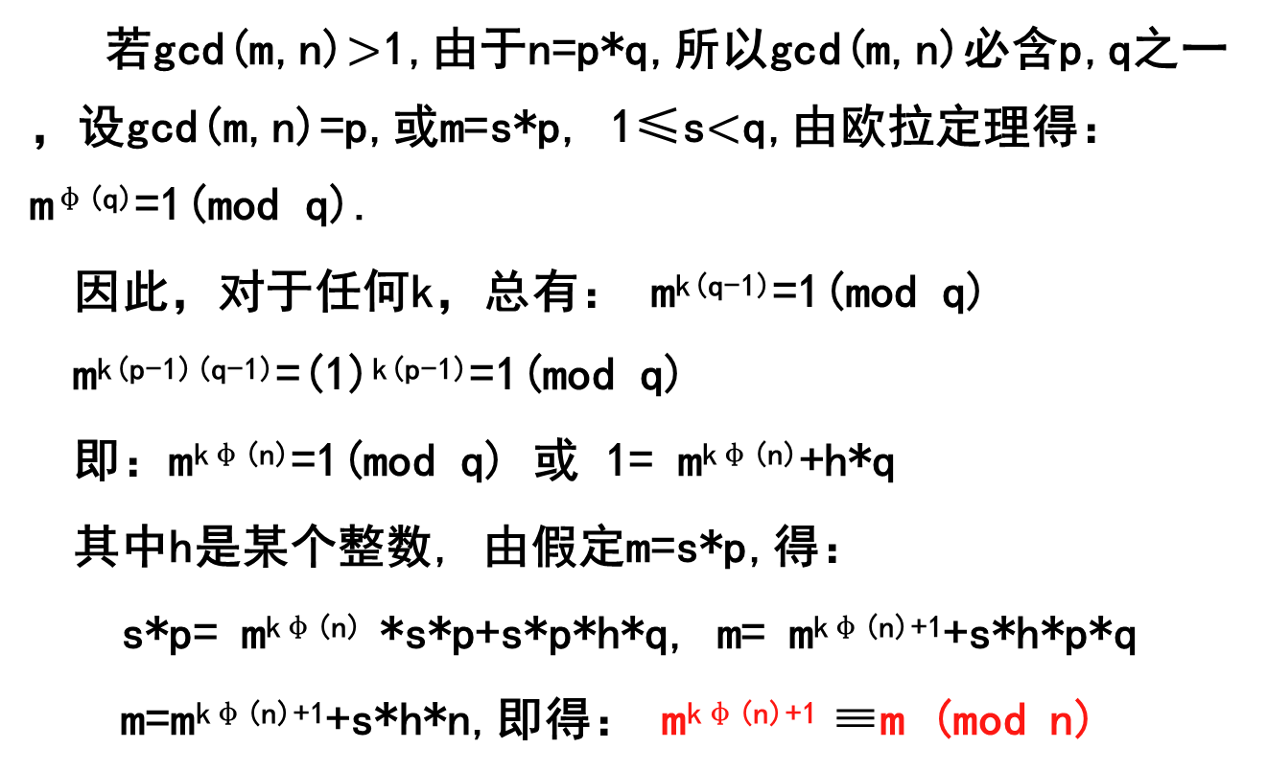
RSA的加解密证明过程
若gcd(m,n)$>$1,由于n=p*q,所以gcd(m,n)必含p,q之一，设gcd(m,n)=p,或m=s*p, 1≤s$<$q,由欧拉定理得： m^{φ(q)}=1(mod q).
因此，对于任何k，总有： m^{k(q-1)}=1(mod q) _{m}k(p-1)(q-1)₌₍₁₎k(p-1)_{=1(mod q)}
即：m^{kφ(n)}=1(mod q) 或 1= m^{kφ(n)}+h*q 其中h是某个整数, 由假定m=s*p,得：
s*p= m^{kφ(n)} *s*p+s*p*h*q, m= m^{kφ(n)+1}+s*h*p*q m=m^{kφ(n)+1}+s*h*n,即得： m^{kφ(n)+1} ≡m (mod n)

Slide 28
RSA的加解密举例说明
p=43, q=59, n=p*q=43*59=2539 φ(2539)=42*58=2436
取e=13,解方程 de≡1(mod 2436）得：d=937
若有明文：cyber greatwall
先将明文分块为：cy be rg re at wa ll
如利用英文字母表的顺序，即a为00，b为01，…,z为 25，将明文数字化得：
0224 0104 1706 1704 0019 2200 1111 利用加密得到密文：
1692 0803 1359 1943 2299 1254 0724

Slide 29






RSA算法的安全性
RSA同态性质
选择密文攻击
针对n分解的攻击 侧信道攻击
短明文
针对RSA算法参数的攻击

Slide 30
由RSA体制的加密可知，对于一切m₁，m₂∈Z_{n}，
有E_{k}(m₁m₂) ≡E_{k}(m₁)E_{k}(m₂)(mod n),称这个性质为 RSA的同态性质。根据这个性质，如果敌手知道密
同态性
文c₁和c₂的明文m₁和m₂，就知道c₁c₂(mod n)所对应
的明文是m₁m₂ (mod n)。

Slide 31
选择密文攻击
敌手对用户A和B的通信过程进行窃听，得到用户B的公 开密钥e加密的消息c。为了解密c，敌手随机选择数r<n， 然后用B的公钥e计算：
x≡r^{e}(mod n); y≡xc(mod n); t≡r⁻¹(mod n)
敌手让B用他的私钥d对y签名，即计算u≡y^{d}(mod n)， 敌手收到u后计算：
tu(mod n)≡r⁻¹y^{d} ≡r⁻¹x^{d}c^{d} ≡r⁻¹rc^{d}≡m (mod n)
这表明，使用RSA公钥体制时，绝对不能用自己的私钥d 对一个陌生人提供给你的随机消息进行签名。

Slide 32


针对n分解的攻击
试除法
完全尝试小于n^{1/2} 的所有素数，直到因子找到。根据素数理论，
尝试的次数上限为 ₂
n / log n
。
因子分解分析法
p-1因子分解法、p+1因子分解法、二次筛因子分解法、椭圆曲 线因子分解法、数域筛因子分解法等。

Slide 33
二次筛因子分解法
基于著名的费马因子分解：找出正整数 x 、^{y} ，使得 x ² ≡ y ² (mod n) ， 即存在整数 c 满足cn=x² − y² =(x− y)(x+ y)，并且满足 x ≠ ± y(mod n) ，因此 n
_{是数}x² − y² =(x − y)(x + y)_{的因子，故}gcd( x + y,n) _{或}gcd(x − y,n) _{均为} n _{的} 因子，由此便可将n 分解。费马因子分解就是利用了二次筛法的原理，
它基于等式cn= x² − y² ，令 c = 1 ，则n + y² = x² ，为找出 x 、^{y} 的值直接
计算 n + 1² 、 n + 2² 、…、 n + k ² 直至 n + k ² 为完全平方数为止。如令
n = 295927，295927+3²=295936=544²，因此可得因数分解 295927 = 544²-3²
=(544+3)*(544-3)= 547×541。
用|p-q|/2步找到分解。

Slide 34
侧信道攻击
指攻击者利用从公钥密码设备中容易获得的信息（如
电源消耗、运行时间和在特意操控下的输入/输出行为等） 攻击秘密信息（如私钥和随机数等）。侧信道攻击的核心 思想就是首先通过对加密软件或硬件运行时产生的各种泄 露信息进行监测，这些泄露信息包括程序的运行时间、能 量消耗、机器发出声音和硬件发出各种电磁辐射等，然后 对监测得到的各种数据进行分析和推断，从而得出算法内 部运行的情况，进而破解出这些秘密信息。

Slide 35
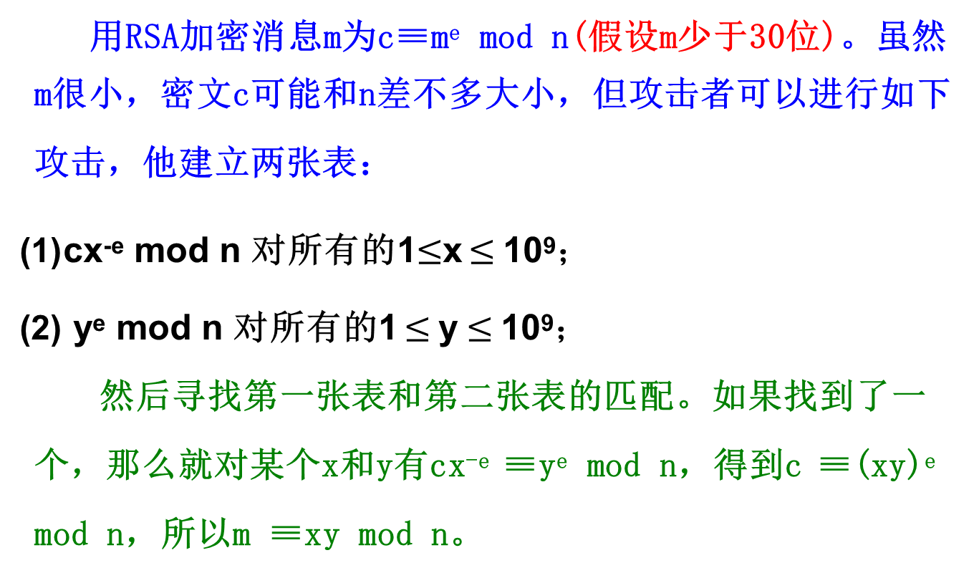
短明文
用RSA加密消息m为c≡m^{e} mod n(假设m少于30位)。虽然
m很小，密文c可能和n差不多大小，但攻击者可以进行如下 攻击，他建立两张表：
cx^{-e} mod n 对所有的1$≤$x $≤$10⁹；
y^{e} mod n 对所有的1 $≤$y $≤$10⁹；
然后寻找第一张表和第二张表的匹配。如果找到了一 个，那么就对某个x和y有cx^{-e} ≡y^{e} mod n，得到c ≡(xy)^{e} mod n，所以m ≡xy mod n。

Slide 36






针对RSA算法参数的攻击
难抵御试除 法的攻击。
对素数p和q的选取的一些限制：
p和q的长度相差不能太大，p和q差值不应太小；
p-1和q-1都应有大的素数因子；
共模攻击
若不然,p − q = k, q = p + k。则
( p + q)² − ( p − q)² = 4 pq = 4n
( p + q)² = 4n + k ²
低指数攻击
p + q = 4n + k ²
又 p − q = k
可联立解出p和q。
不动点

Slide 37
循环攻击
设攻击者截获密文c,可如下进行重复加密:
2
c^{e} ≡ (m^{e} )^{e} ≡ m^{e} (mod n)
_{c}e²
☹
t−1
_{c}e
2 3
≡ (m^{e} )^{e} ≡ m^{e} (mod n)
t −1 t
≡ (m^{e} )^{e} ≡ m^{e} (mod n)
t
_{c}e
t t +1
≡ (m^{e} )^{e} ≡ m^{e} (mod n)
t +1 t t
若m^{e} ≡ c(mod n),即(m^{e} )^{e} ≡ c(mod n),则有m^{e} ≡ m(mod n),
t-1
即c^{e} ≡ m(mod n), 这种攻击只有在t较小时才是可行的。为抵抗这种攻击，p,q的选择应保证使t很大。

Slide 38
循环攻击(续)
t t
设m在模n下阶为k,由m^{e} ≡ m(mod n)得m^{e −1} ≡ 1(mod n),
所以k (e^{t} −1) , 即e^{t} ≡ 1(mod k ), t取为满足上式的最小值
(为e在模k下的阶).又当e与k互素时t φ(k ).为使t大,k就应 大且φ(k )应有大的素因子.又由k φ(n),所以,为使k大,p −1 和q −1都应有大的素因子.

Slide 39


共模攻击
不同用户不可共享模n。
假如用户A和B共享模数为n，他们的公钥分别为e₁,e₂，攻击者对同
e
一消息m加密可得：
c ≡ m mod n
和
c ≡ m^{e2}
mod n 。攻击者截获密
1
1 2
文c₁和c₂后，利用欧几里德(Euclid)算法计算得到r和s，满足
r*e₁+s*e₂=1 mod n 。然后，攻击者将计算:
s
c ^{r} * c = (m^{e1} ) ^{r} (m^{e2} ) ^{s} mod n = m ^{re1 + se 2} mod n = m
1 2
不同用户选用的素因子(p或q)不能相同。
著名的素数定理：不超过x的素数的个数大约为x/㏑x。在长度为512 位的自然数中，有超过10¹⁵¹个素数，且素数的概率大约为1/ ㏑x≈1/177。

Slide 40


低指数攻击
为了增强加密的有效性，希望选择较小的加密指数e（公 钥）。如果相同的消息要发送给多个实体，就不应该使用小的加密指数。例如：
_{m} 3
_{m} 3
_{m} 3
c ≡ m³ (mod n )
1 1
≡ c₁ (mod n₁ )
⇒
3
≡ c (mod n )
c ≡ m (mod n
)
2 2
≡ c ₃ (mod n ₃ )
2 2
c ≡ m³ (mod n )
3 3
由中国剩余定理可求出m³(mod n₁n₂n₃)。由于m³< n₁n₂n₃ ， 可直接由开立方根得到m。
注：M.Wiener提出一种攻击，可以成功地计算出小于(1/3)n^{1/4}的私钥d。

Slide 41
不动点
满足条件m^{e}≡m (mod n)的m为不动点。显然，不动 点对于RSA的安全有一定的威胁，因此，应当减少这样 的m。RSA体制下的不动点的个数为：
gcd(e-1, p-1)×gcd(e-1,q-1)
因此，为了减少不动点个数，必须使p-1和q-1的因 子尽可能少。
如果a是素数，那么素数p=2a+1称为安全素数，当p 和q都为安全素数时，不动点的个数最多为四个。

Slide 42







RSA公钥密码的小结
第一个实用的公开密钥算法。
目前使用最多的一种公钥密码算法。
RSA的理论基础是数论的欧拉定理。
RSA的安全性依赖于大数的素因子分解的困难性。 密码分析者既不能证明也不能否定RSA的安全性。 既能用于加密也能用于数字签名。
目前密钥长度1024位是安全的。

Slide 43

离散对数问题
设p是素数，g是p的本原元，即g⁰,g¹,g²,…,g^{p-2}在 mod p
下产生1到p-1的所有值，所以对任意y∈[1,…,p-1] 有唯一 的x ∈[0,…,p-2]使得ｙ≡g^{x} mod p ，称x为模p下以g为底y 的离散对数，即为x≡log_{g}^{y}(mod p-1) 。
当g,p,x已知时，求y比较容易，但如果已知g,p,y，求x则 非常困难。

Slide 44
公私钥对生成
选择一素数 p ，1024位。
g是GF(p)的一个本原元.
选择随机数 x∈[0，p-2], 计算 y≡g^{x}
mod p
私有密钥为 x，公开密钥为 y。g 和 p 可由一组用户共 享。
注： 已知g,x,p,计算y是容易的 已知y,g,p,计算x是困难的

Slide 45
加解密过程
设通信双方为A和B，A和B各选一个秘密整数
x_{A}和x_{B}， x_{A}，x_{B} A计算：y_{A}≡g^{x}A B计算：y_{B}≡g^{x}B
y_{A}和y_{B}公开。
<p-1。 (mod p) (mod p)
A要对m加密给B，0≤m≤p-1，A可在[0，p-2] 上任选随机数k，计算：K≡y_{B}^{k} (mod p)

Slide 46
加解密过程(续)
加密算法：
c₁≡g^{k}(mod p) c₂≡Km(mod p) C=(c₁,c₂)
解密算法：
先计算：K≡（y_{B})^{k}(mod p)≡(g^{k})^{x}B(mod p)
≡(c₁)^{x}B (mod p) m≡c₂/K (mod p)

Slide 47
举例说明
假设 p=2579, 本原元g=2，私钥x=765，则公钥
_{y=2}765
mod 2579=949，消息m=1299。
A加密过程：选择随机数k=853，并计算c₁=2⁸⁵³ mod 2579=435和c₂=1299*949⁸⁵³ mod 2579=2396。
发送密文（435，2396）。
B解密过程：消息m=2396*（435⁷⁶⁵）⁻¹ mod 2579
=1299。

Slide 48



离散对数算法的小结
基于有限域的离散对数公钥密码又称ElGamal算法。
ElGamal算法的安全性依赖于计算有限域上的离散对数。 ElGamal算法的离散对数等同RSA的大数分解问题。
ElGamal算法既可用于数字签名又可用于加密，但更多地 应用在数字签名中。

Slide 49





椭圆曲线密码体制
椭圆曲线在代数学和几何学上已广泛研究了150多年之久， 有丰富而深厚的理论积累。
1985年，Koblitz和Miller提出椭圆曲线密码体制
（Elliptic Curve Cryptosystem，简称ECC）
椭圆曲线并不是椭圆，之所以称为椭圆曲线是因为它们是用 三次方程来表示的，它的一般形式：
_{y}2
+ axy + by = x³ + cx² + dx + e
其中a,b,c,d和e是满足某些条件的实数。
大多数的椭圆曲线密码系统是在模p或F₂下运算 。
椭圆曲线已经逐渐被采用，很可能是一个重要的发展方向。

Slide 50
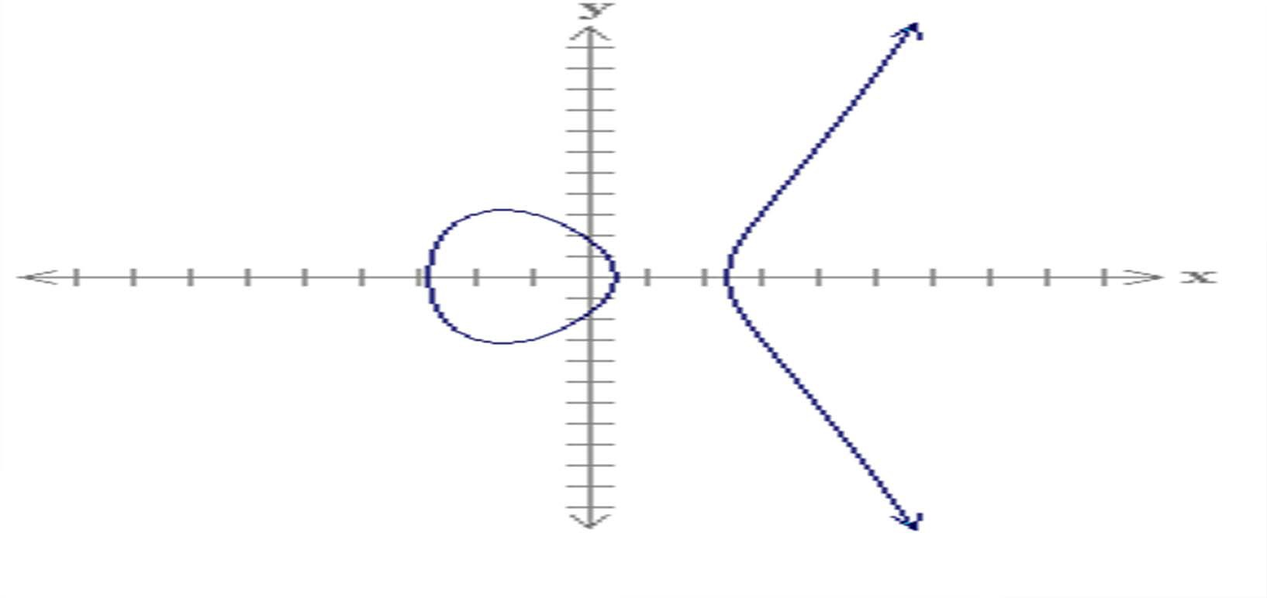
椭圆曲线的定义
在实数系中，椭圆曲线可定义成所有满足方程式
E:y²=x³+ax+b的点(x,y)所构成的集合。若方程式没有重复的因式 或4a³+27b²≠0，則E:y²=x³+ax+b能成为群(group)。例如，椭圆 曲线E:y²=x³-7x+3的图形如下所示。

Slide 51
有限群上的椭圆曲线
形式： y²=x³+ax+b(mod p) 其中：p 是一个素数
a和b都是小于p的非负整数，且满足： 4a³+27b²(mod p)≠0
椭圆曲线有一个特殊的点，记为O，它并不在椭圆曲线E 上，此点称为无限远的点(the point at infinity)。Ep(a,b) 为在模p之下椭圆曲线E上所有的点所构成的集合（包括O）。 点P=（x，y）对X座标轴的对称点为-P=（x，-y），而称-P为 点P的负点。若nP=O且n为最小的正整数，则n为椭圆曲线E上 点P的秩。除了无限远的点O之外，椭圆曲线E上任何可以生成 所有点都可视为是E的生成元(generator)，但并不是所有在E 上的点都可视为生成元。

Slide 52


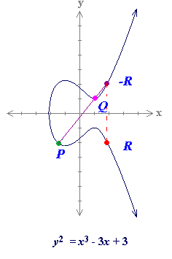
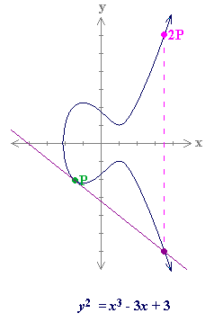
椭圆曲线的相加运算
相异点相加：假设P和Q是椭圆曲线上两个相异的点且P≠Q。 若P+Q=R，则点R是经过P和Q两点的直线与椭圆曲线唯一交 点的负点，见下左图。
双倍的点：令P+P=2P，则2P是经过P的切线与椭圆曲线唯一 交点的负点。见下右图。
61

Slide 53

椭圆曲线在模p下的运算规则
加法规则：
对所有点P∈Ep，则P+O=O+P=P，P+（-P）=O
令P=(x₁,y₁) ∈Ep 和Q=(x₂,y₂) ∈Ep, 且P≠-Q ，則
P+Q=R =(x₃,y₃) ∈Ep ，其中:
− x₁ − x ₂
− x₃ ) − y₁
x ₃ = λ²
y₃ = λ ( x₁
⎧ y₂ − y₁
if P ≠ Q
_{λ = ⎪} x₂ − x₁
⎨
3x
2
a
⎪
⎪⎩
1
if P = Q
2 y₁

Slide 54
椭圆曲线在模p下的运算规则(续)
(iii) 如果s和t为整数，則对所有的点P ∈Ep而言，
(s+t)P=sP+tP
乘法规则：
如果k为整数，則对所有的点P ∈Ep而言，
kP=P+P+…+P
如果s和t为整数，則对所有的点P ∈Ep而言，
s(tP)=（st）P

Slide 55



椭圆群的构造
Ep(a,b)表示模p下的椭圆曲线上的整数点，再加上O 。
Ep(a,b)的生成过程
对x=0,1,…,p-1,计算x³+ax+b(mod p)
对于上一步骤得到的每一结果确定它是否有一个模p的平方 根，如果没有，则Ep(a,b)中没有具有与该结果相应x坐标的点。 如果有，就有两个平方根y和p-y，从而点(x,y)和(x,p-y)都是
Ep(a,b)的点（如果y=0,只有(x,0)一个点）。
如取p=23,a=b=1,有4*1³+27*1²（mod23）=8≠0，则y²=x³+x+1 是椭圆曲线。E₂₃(1,1)是一个模23的椭圆群。

Slide 56
椭圆群的构造(续)
例如：x=7.
y²=7³+7+1 mod 23=343 mod 23=6 mod 23 =121 mod 23
y=11 mod 23 y= -11 mod 23 =12 mod 23
(0，1) | (5，4) | (9，16) | (17，3)
(0，22) | (5，19) | (11，3) | (17，20)
(1，7) | (6，4) | (11，20) | （18，3）
(1，16) | (6，19) | (12，4) | (18 , 20)
(3，10) | (7，11) | (12，19) | (19 , 5)
(3，13) | (7，12) | (13，7) | (19, 18)
(4，0) | (9，7) | (13，16)

Slide 57


椭圆群运算举例
P=(3,10), Q=(9,7), 求：R=(x₃,y₃)=P+Q=?
λ=(7-10)/(9-3)=(-3)/6=(-1)/2=11 mod 23
x₃=11²-3-9=109=17 mod 23
y₃=11*(3-(-6))-10=89=20 mod 23 R=(17,20)
计算2P
λ=(3(3²)+1)/(2*10)=5/20=1/4=6 mod 23
x₃=6²-3-3=30=7 mod 23
y₃=6*(3-7)-10=-34=12 mod 23 2P=(7,12)

Slide 58
椭圆曲线密码的公私钥对
密钥对生成:
选择一个椭圆曲线E:y²=x³+ax+b(mod p),构造一个椭圆群
Ep(a，b)。
在Ep(a,b)中挑选生成元点G=(x₁，y₁)，G应使得满足nG
＝ O的最小的n是一个非常大的素数.
选择一个小于n的整数n_{A}作为其私钥，然后产生其公钥P_{A}
＝n_{A}G；
注：公开的信息： (E，G，n，P_{A})
|Ep| 表示椭圆群Ep(a，b)的元素个数，n是|Ep| 的素因子。
p +1− 2 p ≤ Ep ≤ p +1+ 2 p

Slide 59
椭圆曲线密码的加密
加密算法:
将m编码成一个数m<p, 在椭圆群Ep(a，b)中选择一点
P_{t}=(x_{t},y_{t})
在区间[1，n-1]内选取一个随机数k,计算点(x₁,y₁)= kG 。
依据接受方的公钥P_{B}计算点 (x₂,y₂)= kP_{B}.
(4)计算密文C=m·x_{t} +y_{t}.
(5)传送加密数据{kG，P_{t}+kP_{B}，C}给接受方。

Slide 60
椭圆曲线密码的解密
解密算法:
接受方接受加密数据{kG，P_{t}+kP_{B}，C}。
接受方使用自己的私钥n_{B} 作如下计算：
P_{t}+kP_{B} - n_{B} (kG)= P_{t}+k(n_{B} G) - n_{B} (kG)=P_{t}
计算m=(C – y_{t})/x_{t} , 得明文m。

Slide 61

椭圆曲线密码的离散对数问题
椭圆曲线密码的离散对数问题是指已知群中的G和P， 求方程P=kG中k值的问题。
如对基于F₂₃的椭圆群y²=x³+9x+17，求P=(4,5)对于G=(16,5) 的离散对数，最直接的方法就是计算的G倍数，直到找到P。
G=(16,5) 2G=(20,20) 3G=(14,14) 4G=(19,20) 5G=(13,10) 6G=(7,3) 7G=(8,7) 8G=(12,17) 9G=(4,5)
因此，P关于G的离散对数是9，对于大素数构成的群E， 这样计算离散对数是不现实的，事实上现在也没有更好的算 法来解离散对数问题。

Slide 62





ECC 的小结
安全性能更高（160位等同RSA的1024位）
在保持同等安全的条件下所需的密钥长度(单位为比特)
RSA/DSA | 512 | 768 | 1024 | 2048 | 21000
ECC | 106 | 132 | 160 | 211 | 600
计算量小，处理速度快
存储空间占用小 带宽要求低
应用前景非常好，特别在移动通信、无线设备上的应用。

Slide 63



IBE引言
公钥密码学的出现极大地促进了网络信息安全理论与技术 的发展，从其诞生之日起，就一直是持续的研究热点。
较好地解决了密钥传递和不可否认的问题。
如何保护用户公钥的真实性是公钥密码系统中的一个重要 问题。
公钥证书较好地解决了公钥的真实性问题， 使得PKI能够为网络用户提供较好的安全服 务。但公钥证书的管理和维护需要付出巨 大的计算、通信和存储代价。

Slide 64
基于身份加密（IBE）概述
最初是在1984年，由密码学权威Shamir提出了基于身份 加密（IBE，Identity－based Encryption）方案的概念， 其初衷是简化电子邮件系统中的证书管理。当Alice要给地址 是“Bob@abc.com”的Bob发邮件时，她只需用公钥“Bob
@abc.com”加密消息即可，而无需通过其他途径获取Bob 的公钥证书；Bob收到加密消息之后向一个可信第三方证实 自己的身份，可信第三方将Bob的私钥送给Bob，他用该私 钥解密消息。在IBE中，公钥可以是任意的关于用户身份的 字符串；用户向可信第三方认证自己的身份并获得私钥，该 过程可以在收到加密消息之前也可在之后完成。

Slide 65
基于身份的公钥体制的基本思想
基于身份的密码系统中，用户的公钥是一些公开的可 以唯一确定用户身份的信息，一般这些信息称为用户的身 份(ID)。在实际应用中，用户的身份可以是姓名、电话号 码、身份证号码、IP 地址、电子邮件地址等作为公钥。 用户的私钥通过一个被称作私钥生成器PKG(Private Key Generator)的可信任第三方进行计算得到。可信第三方可 以像PKI中的CA一样为多个用户服务。
在这个系统中，用户的公钥是一些公开的身份信息， 其他用户不需要在数据库中查找用户的公钥，也不需要对 公钥的真实性进行检验。

Slide 66


实现基于身份的密码系统的前提 条件
当种子密钥s(PKG的秘密信息---主密钥)已知时，能容
易地计算出任何可能的公钥所对应的私钥。
用有种子密钥s产生的一些公私钥对计算种子密钥s是困
难问题。

Slide 67


基于身份的加密方案 (举例)
对任意a,b∈Z，任意P,Q∈G₁,
e(aP,bQ)=e(P,Q)^{ab}。
初始化
输入安全参数k，生成两个阶为素数q的群G₁,G₂，一个双 线性映射e: G₁XG₁→G₂ ，以及G₁的一个生成元P；随机选 取s∈Z_{q}*，计算P_{pub}=sP，选择安全的Hash函数H₁和H₂。
公私钥对生成
输入ID ∈{1,0}*，计算Q_{ID}= H₁(ID)，输出私钥d_{ID}=sQ_{ID}， 其中s是PKG的主密钥。

Slide 68


基于身份的加密方案 (举例)续
加密过程
以公钥ID对消息M加密。随机选取r∈Z_{q}*，计算
Q_{ID}= H₁(ID)，g_{ID}=e(Q_{ID},P_{pub}) ∈G₂*，
输出密文 C=(rP,M㈩H₂(g_{ID}^{r}))。
解密过程
输入用公钥ID加密的密文C=(U,V)，计算并输出
M=V㈩H₂(e(d_{ID},U))。
注：U=rP，V=M㈩H₂(g_{ID}^{r})

Slide 69
加解密算法的正确性
V ⊕H (e(d ,U)) = m⊕H ( g )^{r} )⊕H (e(sQ , rP) )
2 ID 2 ID 2 ID
= m⊕H (( g )^{r} )⊕H (e(Q , P) ^{rs})
2 ID 2 ID
= m⊕H (( g )^{r} )⊕H (e(Q , sP) ^{r})
2 ID 2 ID
= m⊕H (( g )^{r} )⊕H ( g )^{r} )
2 ID 2 ID
= m

Slide 70




IBE的小结
优点：
基于身份的加密方案天生就是密钥托管的； 不需要对证书进行管理。
不足：
身份确认本来就是一件复杂的事情，尤其用户数量很大。 也就是说，IBE适合应用于用户群小的场合。
可信第三方如何安全地将用户的私钥送到用户的手中。

Slide 71




公钥密码的优点(与对称密码相比)
密钥分发简单。
需秘密保存的密钥量减少。
可以满足互不认识的人之间私人谈话的保密性要求。 可以实现数字签名和认证的功能。

Slide 72




公钥密码的不足(与对称密码相比)
公钥密码算法比对称密码算法慢。
公钥密码算法提供更多的信息对算法进行攻击， 如公钥密码算法对选择明文攻击是脆弱的，尤其 明文集比较小时。
有数据扩展。
公钥密码算法一般是建立在对一个特定的数学难 题求解上，往往这种困难性只是一种设想。

Slide 73
本讲的主要内容
公钥密码体制的简介
背包问题
RSA算法
ElGamal算法
ECC算法
IBE算法

